Slide 1


Supply Chain Analytics
Case Study Presentation
WS2021
Anh-Thu Tran | Wilke Klausing | Toke | Thi Minh Trang Dinh
Notes:
Farbcode HEX #3b5998
Inhalt:
Team
Visuelle Exploration und Datenbereinigung
Kennzahlen und Reporting
Fulfillment-Strategy und Business Model
Marge, Kosten und Umsatz
Deskriptive Statistik
Zeitreihenanalyse Vorgehen
Identifizierte Muster - Saisonalitäten und Trends
Korrelation und Regression

Slide 2

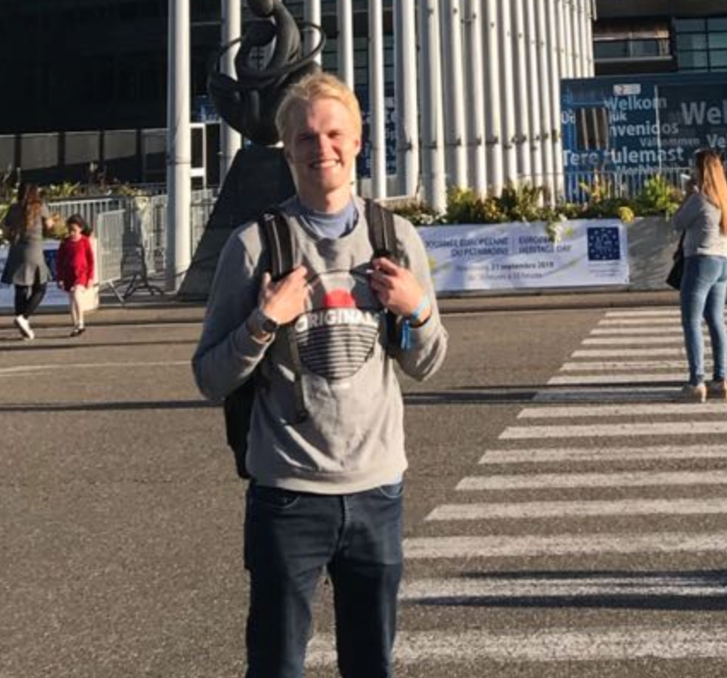

Team
Anh-Thu Tran
TU Berlin
Wirtschaftsinformatik MSc
Wilke Klausing
TU Berlin
Wirtschaftsinformatik MSc
Toke
TU Berlin
…
Thi Minh Trang Dinh
TU Berlin
Wirtschaftsingenieurwesen
MSc
https://engineering.fb.com/2020/01/13/open-source/open-source-2019/

Slide 3




AGENDA
01 Motivation
02 Aufgabe A
03 Aufgabe B
04 Aufgabe C
05 Erkenntnis
Notes:
Team
Visuelle Exploration und Datenbereinigung
Kennzahlen und Reporting
Fulfillment-Strategy und Business Model
Marge, Kosten und Umsatz
Deskriptive Statistik
Zeitreihenanalyse Vorgehen
Identifizierte Muster - Saisonalitäten und Trends
Korrelation und Regression

Slide 4
Problemstellung
MOTIVATION
AUFGABE A
AUFGABE B
AUFGABE C
ERKENNTNISSE
1. KOSTEN VS. UMSATZ
2. BUSINESS MODEL
3. DOMAIN LANE
4. AUFTRÄGE
Hohe Kosten
Kosten übersteigt Umsatz vor allem in Dezember jeden Jahres
4PL
Rentiert sich weniger als 3PL
International
Hat eine geringe Gewinnmarge als National
Internationale Aufträge
Deutlich mehr nationale Aufträge als internationale
Der Fokus der unsere Analyse liegt daher auf Nationaler Ebene: Deutschland
Notes:
Wir fokussieren uns 4 bestimmte Probleme in SCA

Slide 5
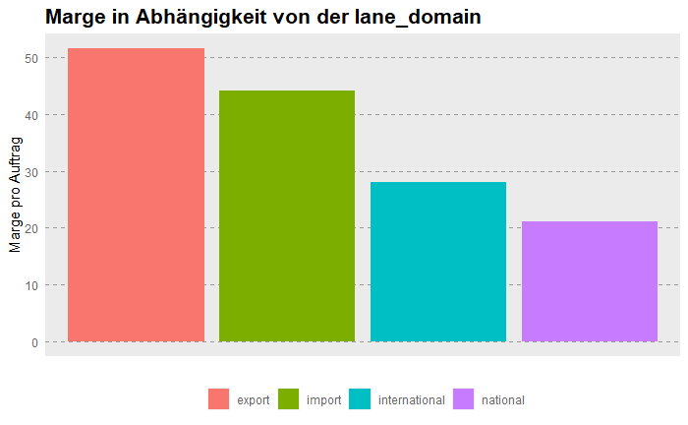
Visuelle Exploration – Erste Übersicht
MOTIVATION
AUFGABE A
AUFGABE B
AUFGABE C
ERKENNTNISSE
https://engineering.fb.com/2020/01/13/open-source/open-source-2019/
Notes:
#TODO
- Balken schmaler machen
- Besser farben: https://encycolorpedia.com/3b5998
#TODO Zweites Kreisdiagramm von allen
Länder + Marge
Andere Farbe:
Grün: #56953e
Rot: #990000
Blau: #3b5998

Slide 6


Datenbereinigung
MOTIVATION
AUFGABE A
AUFGABE B
AUFGABE C
ERKENNTNISSE
Entfernen Fehlender Werte und falscher Werte
Eingrenzung der Jahre
https://engineering.fb.com/2020/01/13/open-source/open-source-2019/

Slide 7

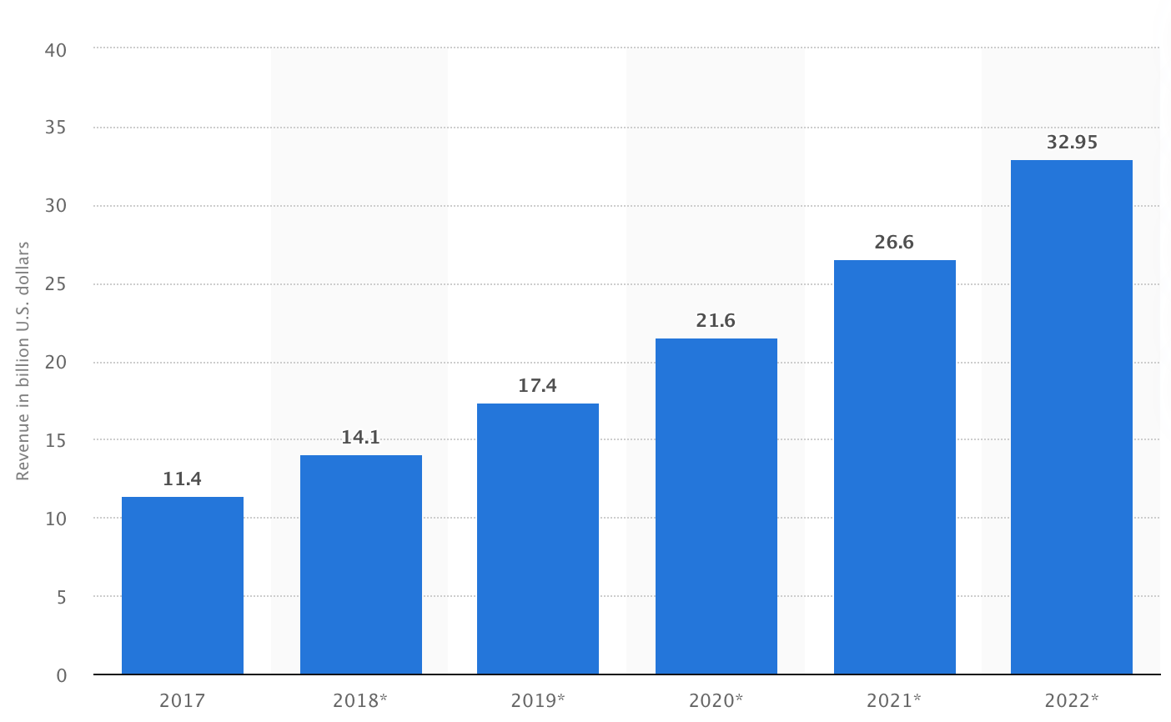
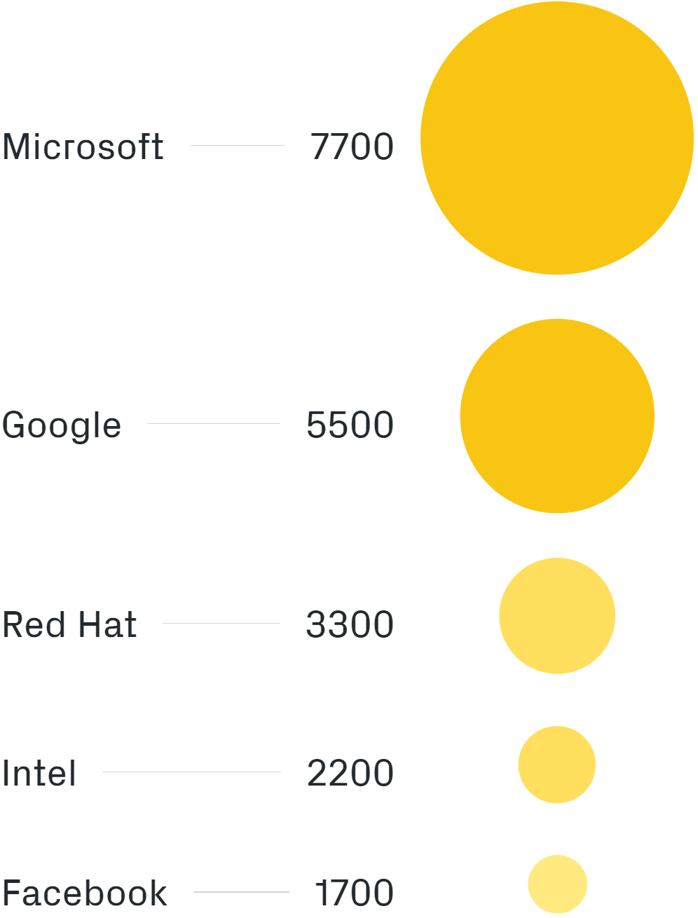
Einleitung
Kosten und Umsatz von Instafreight in 2018 bis 2020 (in €)
MOTIVATION
AUFGABE A
AUFGABE B
AUFGABE C
ERKENNTNISSE
Welche Fullfillment Strateie ist am umsatzstärken?
198%
https://www.statista.com/statistics/270805/projected-revenue-of-open-source-software-since-2008/
https://www.cbinsights.com/research/report/future-open-source/
Notes:
#TODO Zahlen anpassen

Slide 8
Kennzahlen und Reporting: Marge, Umsatz und Kosten
MOTIVATION
AUFGABE A
AUFGABE B
AUFGABE C
ERKENNTNISSE
#TODO Text
Andere Farbe:
Grün: #56953e
Rot: #990000
https://engineering.fb.com/2020/01/13/open-source/open-source-2019/

Slide 9
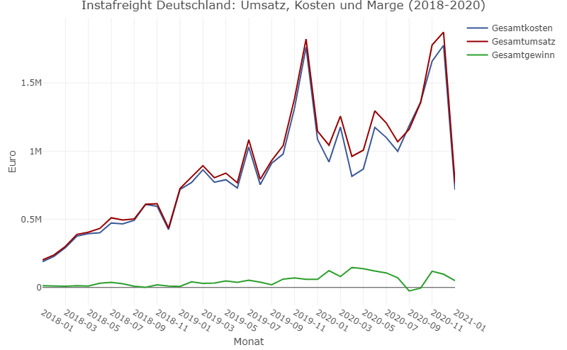
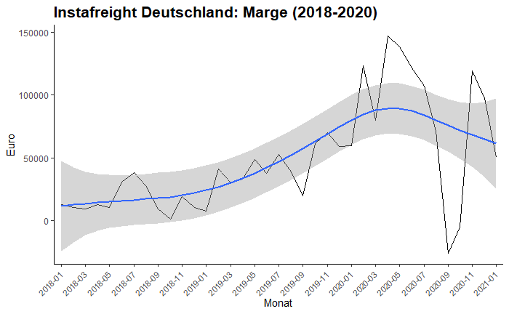
Kennzahlen und Reporting: Deutschland
MOTIVATION
AUFGABE A
AUFGABE B
AUFGABE C
ERKENNTNISSE
https://engineering.fb.com/2020/01/13/open-source/open-source-2019/

Slide 10
Instafreight: Vorgegebene Prognose in Margin
MOTIVATION
AUFGABE A
AUFGABE B
AUFGABE C
ERKENNTNISSE
Instafreight Forecast hier nur abbilden von 2018-2020
HEX Farben
Grün: #56953e
Rot: #990000
Blau: #3b5998
https://engineering.fb.com/2020/01/13/open-source/open-source-2019/

Slide 11
1. Zeitreihenanalyse:
MOTIVATION
AUFGABE A
AUFGABE B
AUFGABE C
ERKENNTNISSE
Hier kommen Grafiken hin
HEX Farben
Grün: #56953e
Rot: #990000
Blau: #3b5998
https://engineering.fb.com/2020/01/13/open-source/open-source-2019/

Slide 12
2. Zeitreihenanalyse:
MOTIVATION
AUFGABE A
AUFGABE B
AUFGABE C
ERKENNTNISSE
Hier kommen Grafiken hin
HEX Farben
Grün: #56953e
Rot: #990000
Blau: #3b5998
https://engineering.fb.com/2020/01/13/open-source/open-source-2019/

Slide 13
1. Dashboard
MOTIVATION
AUFGABE A
AUFGABE B
AUFGABE C
ERKENNTNISSE
Hier kommen Grafiken hin
HEX Farben
Grün: #56953e
Rot: #990000
Blau: #3b5998
https://engineering.fb.com/2020/01/13/open-source/open-source-2019/

Slide 14
2. Dashboard
MOTIVATION
AUFGABE A
AUFGABE B
AUFGABE C
ERKENNTNISSE
Hier kommen Grafiken hin
HEX Farben
Grün: #56953e
Rot: #990000
Blau: #3b5998
https://engineering.fb.com/2020/01/13/open-source/open-source-2019/

Slide 15
Erkenntnisse und Vorschläge
MOTIVATION
AUFGABE A
AUFGABE B
AUFGABE C
ERKENNTNISSE
….
https://engineering.fb.com/2020/01/13/open-source/open-source-2019/

Slide 16
Danke für Eure Aufmerksamkeit
MOTIVATION
METHOD
LITERATURE REVIEW
CASE STUDIES
RESULTS

Slide 17
Back Up
MOTIVATION
METHOD
LITERATURE REVIEW
CASE STUDIES
RESULTS

Slide 18

Concept Model
MOTIVATION
METHOD
LITERATURE REVIEW
CASE STUDIES
RESULTS
C1 Software Quality
C2 Outside Technical Support
Result:
Answers to the research questions
Commercial Objectives
C3 Business Opportunity
C4 Business Model
C5 External Innovation
Zhou et al. (2016, p. 8)

Slide 19
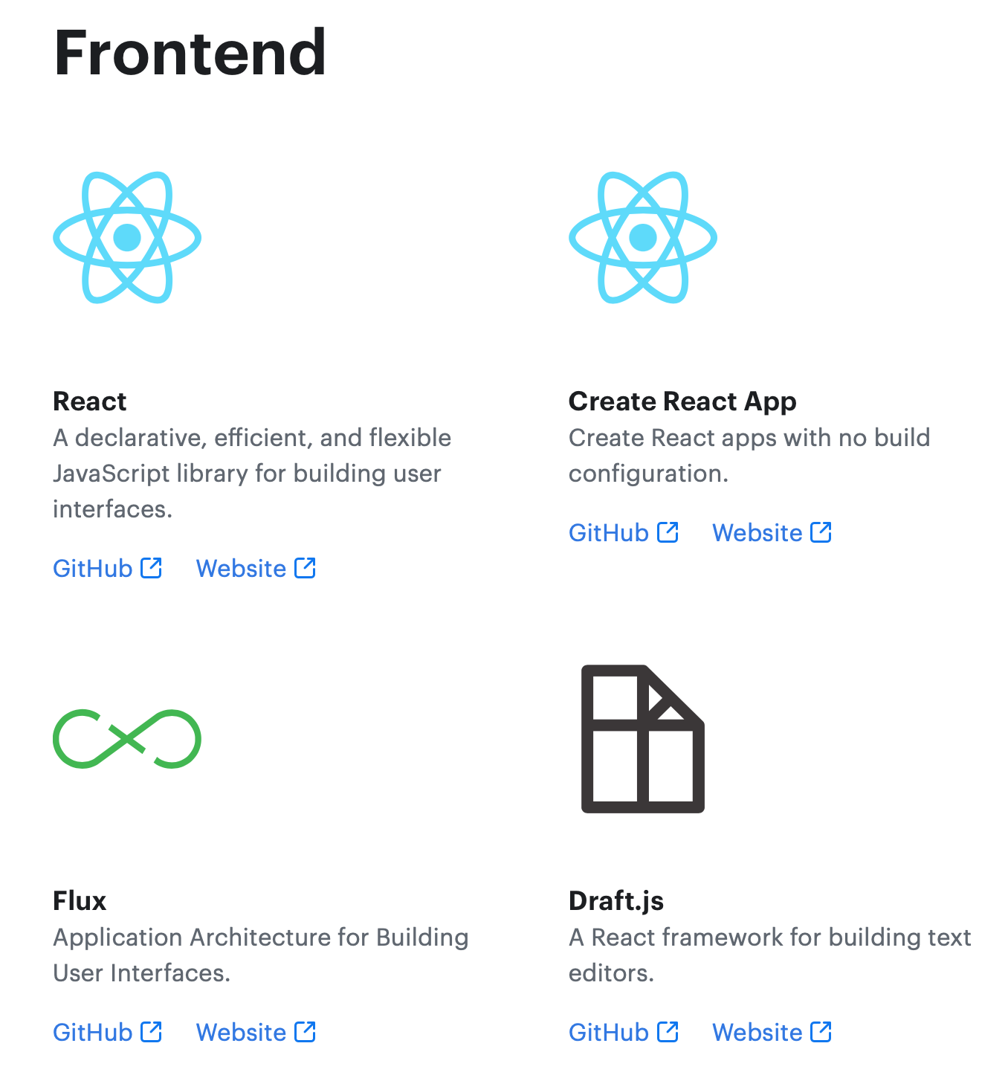

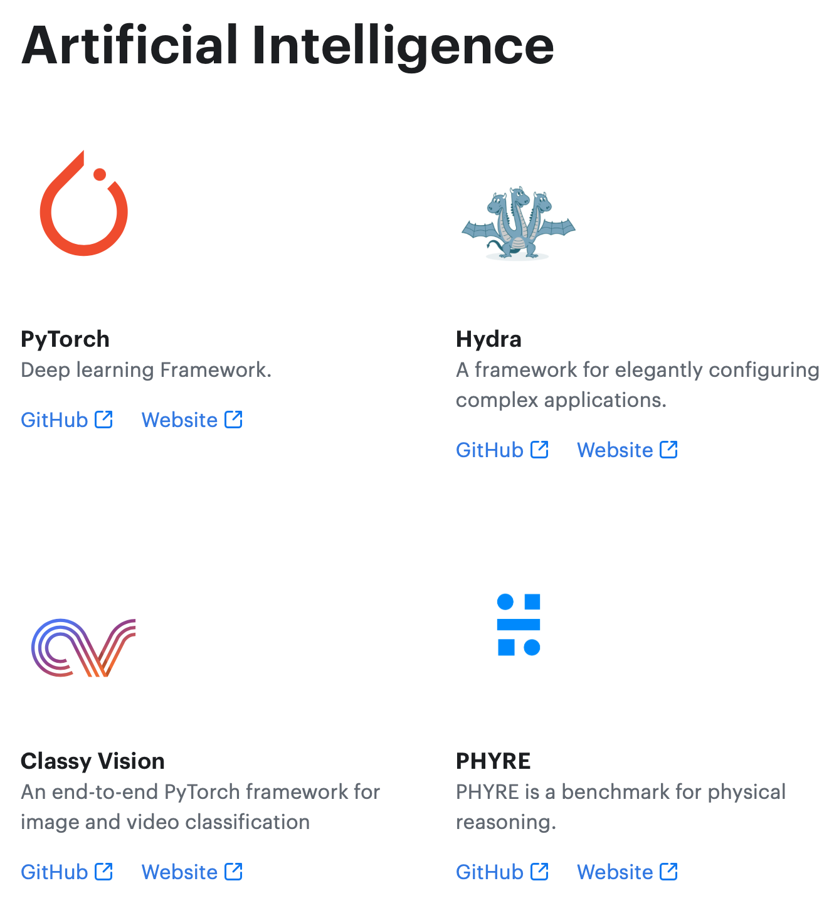


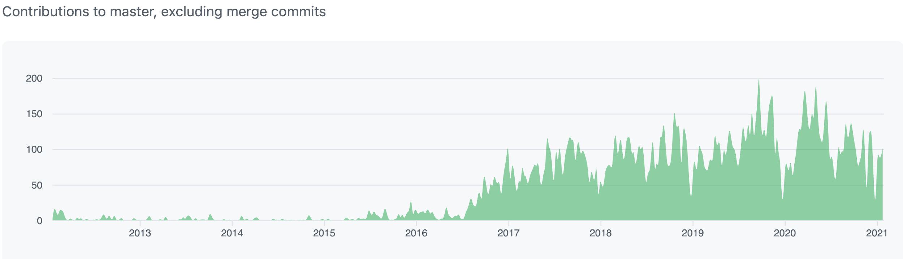
Case Studies Approach
PyTorch
GitHub
React
MOTIVATION
METHOD
LITERATURE REVIEW
CASE STUDIES
RESULTS
C1 Software Quality
C2 Outside Technical Support
Analysis
Identification
C3 Business Opportunity
C4 Business Model
C5 External Innovation
Facebook (2020)
Zhou et al. (2016, p. 8)

Slide 20


Results - Reasons for Companies to Invest into OSS Projects
MOTIVATION
METHOD
LITERATURE REVIEW
CASE STUDIES
RESULTS
Software Quality
Frequent Software Version Updates as an indicator
50% of total contributions of Facebook core contributors indicates that project maintenance plays a major role
Promote a Healthy Community by holding a strong Feedback Cycle on Codes and giving/receiving Support within Community
Business Opportunity
Investing in OSS which coincide with own BA to strengthen future profit flows as a long-term objective / strategy
OSS Projects are not critically important in terms of direct profit, but they are critically important because of
gaining indirect profit from partnering with large companies such as Tesla etc.
FB’s SaaS expands market / business opportunity

Slide 21
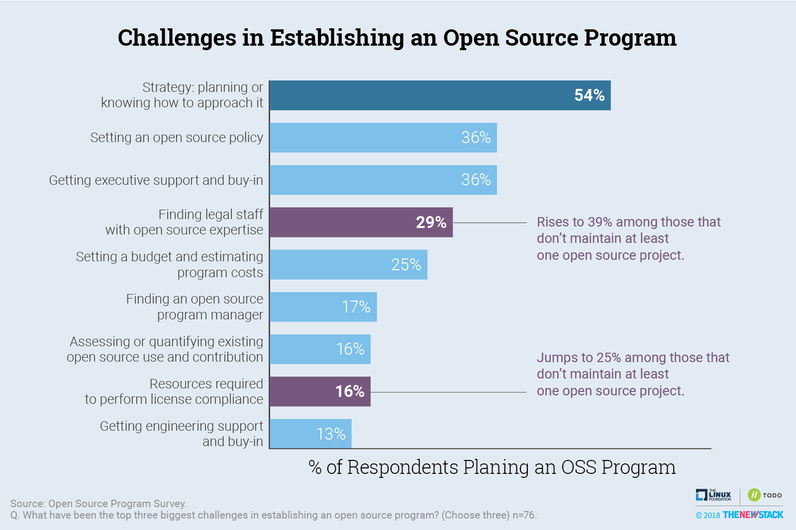
What are the challenges for companies to invest into OSS projects?
MOTIVATION
METHOD
LITERATURE REVIEW
CASE STUDIES
RESULTS
Management required
Legal & technical expertise
https://thenewstack.io/survey-open-source-programs-are-a-best-practice-among-large-companies/

Slide 22



SUMMARY
MOTIVATION
METHOD
LITERATURE REVIEW
CASE STUDIES
RESULTS
Literature Review
Research Gap
Conducting internal company interviews, with core contributors as well as the Management board
Creating a better metric to estimate Software Quality
Raising more data on OSS projects to gain insights
Business Opportunity through offering related products and services or indirectly through SaaS
Software Quality through the sheer numbers of contributors.
BUT: Strong engagement is necessary to maintain the health OSS project
Conclusion
OSS Projects and Companies are closer entangled than initially anticipated.
PyTorch
React

Slide 23
Source
MOTIVATION
METHOD
CASE STUDIES
RESULTS
Facebook. (2020). Open Source projects by Facebook. Facebook Open Source. https://opensource.facebook.com/projects https://en.wikipedia.org/wiki/PyTorch
Zhou, M., Mockus, A., Ma, X., Zhang, L., & Mei, H. (2016). Inflow and Retention in OSS Communities with Commercial Involvement: A Case Study of Three Hybrid Projects. ACM Transactions on Software Engineering and Methodology, 25(2), 1–29. https://doi.org/10.1145/2876443
Weblinks
https://engineering.fb.com/2020/01/13/open-source/open-source-2019/
https://www.statista.com/statistics/270805/projected-revenue-of-open-source-software-since-2008/
https://www.cbinsights.com/research/report/future-open-source/

Slide 24
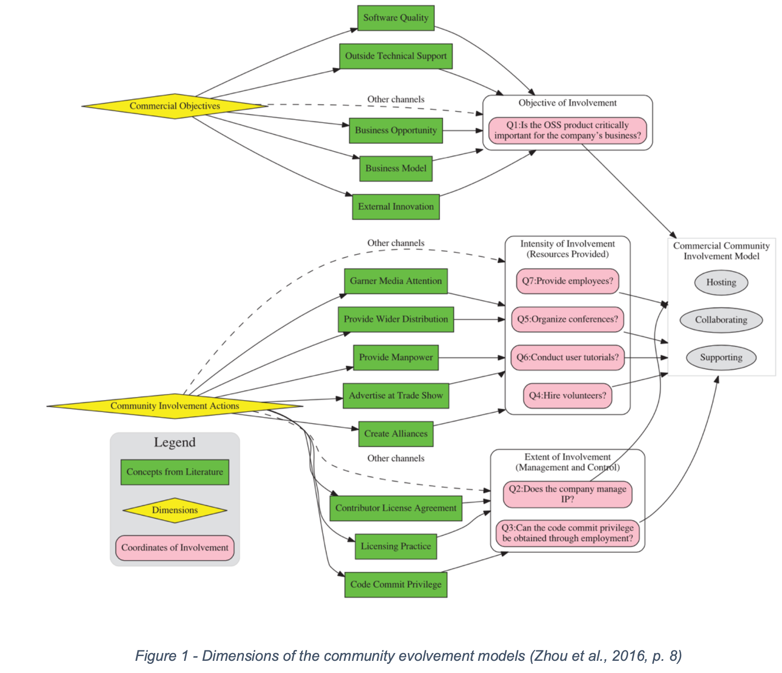
Backup

Slide 25
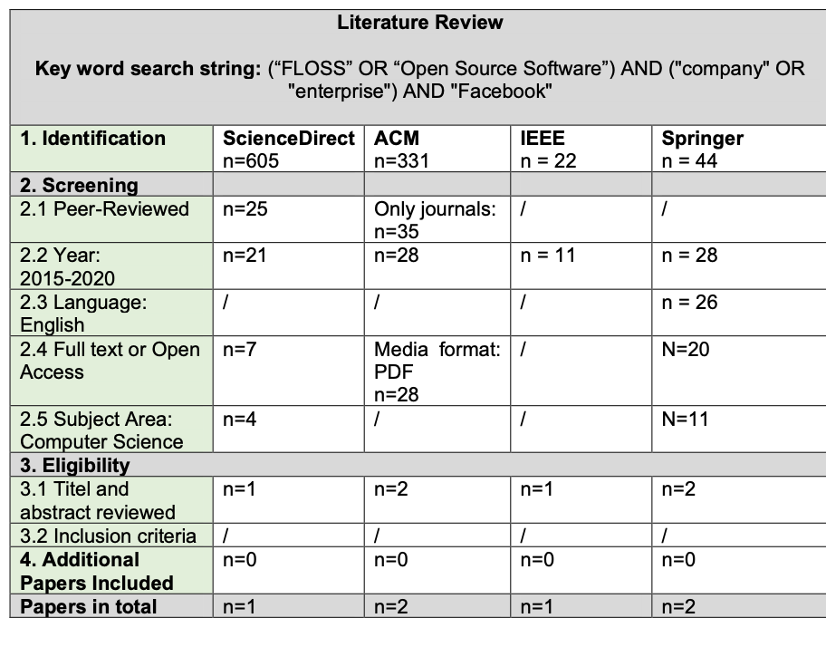
Backup - Overview of Literature Review

Slide 26
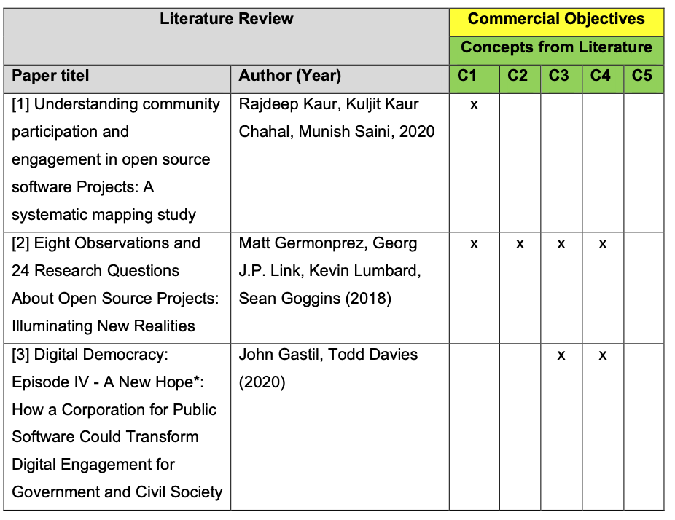
Backup - Literature Review Results 1

Slide 27
RESULTS FROM CASE STUDIES: PYTORCH & REACT
MOTIVATION
METHOD
CASE STUDIES
RESULTS
Software Quality
Outside Technical Support
Business Opportunity
Business Model
External Innovation
Pytorch at 1.7.0
on 27Oct20
Only 4 months after 1.6.0
→ Strong SQ indicator
React:
Release in 2013
First version in 2016
Since then v. 17
→ Continous improvement, good SQ
Pytorch:
9/10 Top contributors employed at FB
OTS → None
React:
10/10 Top contributors employed at FB
OTS → None
Pytorch: Created within the OSS community BO for FB as ad analytics and showcasing improved
React: Project existance based on unique problems of FB
BO for other companies in areas of web and mobile dev
Pytorch: None
React: None
Pytorch: Is built on three frameworks, thus no new external innovation was generated
React: Provided companies with an important web & mobile development tool
Notes:
vllt ein paar Grafiken

